Slide 1
FORJADO DE METALES

Slide 2
INTRODUCCION
El forjado es un proceso básico en el que la pieza de trabajo se moldea mediante fuerzas de compresión aplicadas por medio de matrices y herramentales.
Es una de las operaciones más antiguas e importantes en el trabajo de metales; se remonta al año 4000 a.C. y se utilizó por primera vez para realizar joyería, monedas y diversos implementos martillando el metal con herramientas hechas de piedra.
Las operaciones de forjado producen partes discretas(que es posible controlar el flujo de metal en una matriz y la estructura de los granos del material)

Slide 3
Las operaciones de forjado simple se pueden realizar con un martillo pesado y un yunque, como lo hacen tradicionalmente los herreros. Sin embargo, la mayoría de las forjas requieren una serie de matrices y equipo como prensa y martillo mecánico de forja.
El forjado en frío requiere fuerzas más grandes, debido a la mayor resistencia del material de la pieza de trabajo, y éste debe poseer suficiente ductilidad a temperatura ambiente para someterse a la deformación necesaria sin que se agriete. Las partes forjadas en frío tienen un buen acabado superficial y precisión dimensional.
El forjado en caliente requiere menores fuerzas, pero la precisión dimensional y el acabado superficial de las partes no son tan elevados como en el forjado en frío. Por lo general, las partes forjadas se someten a operaciones de acabado adicionales, como el tratamiento térmico, para modificar sus propiedades, y el maquinado, a fin de obtener dimensiones finales exactas y acabado superficial.

Slide 5
FORJADO DE MATRIZ ABIERTA
El forjado de matriz abierta es la operación más simple de forjado. Las partes pueden ser muy pequeñas, como los clavos, pernos y tornillos, o muy grandes (como los ejes hasta de 23 m de longitud para propulsores de barcos).
El forjado de matriz abierta se puede representar mediante una pieza de trabajo sólida colocada entre dos matrices planas y cuya altura se reduce por compresión, proceso que también se conoce como recalcado o forjado con matriz plana. Asimismo, las superficies de la matriz pueden tener cavidades poco profundas o incorporar rasgos para producir forjas relativamente simples.

Slide 6
El abarrilamiento se produce principalmente por las fuerzas de fricción en las interfaces matriz-pieza de trabajo que se oponen al flujo exterior de los materiales en estas interfaces y que, por lo tanto, se pueden minimizar con un lubricante eficaz.
La forja de desbaste (también conocida como estirado) es una operación de forjado de matriz abierta en la que el espesor de una barra se reduce por medio de pasos sucesivos de forjado (reducciones) a intervalos específicos

Slide 7
FORJADO POR MATRIZ DE IMPRESION
La pieza de trabajo toma la forma de la cavidad de la matriz mientras se va forjando entre dos matrices con forma .Por lo general, este proceso se realiza a temperaturas elevadas para mejorar la ductilidad de los metales y disminuir las fuerzas.
La rebaba desempeña un papel importante en el forjado por matriz de impresión. La temperatura elevada y la alta resistencia a la fricción resultante en la rebaba representan una severa restricción al flujo exterior del material en la matriz.
Las matrices se pueden fabricar de varias piezas , incluyendo insertos de matrices en particular para formas complejas. Es posible reemplazar estos insertos con facilidad en caso de desgaste, se hacen de materiales más resistentes y duros.

Slide 8
FORJADO DE MATRIZ CERRADA
En éste no se forma rebaba (de ahí el término forjado sin rebaba) y la pieza de trabajo llena la cavidad de la matriz .Por consiguiente, la presión de forjado es muy alta. Son fundamentales el control preciso del volumen de la pieza en bruto y el diseño adecuado de la matriz para producir un forjado con las tolerancias dimensionales deseadas. Las piezas en bruto subdimensionadas evitan el llenado de la cavidad de la matriz; por el contrario, las piezas sobredimensionadas generan presiones excesivas y pueden hacer que las matrices fallen de manera prematura.

Slide 9
DIVERSAS OPERACIONES DE FORJADO
Acuñado. Se trata de un proceso de forjado en matriz cerrada que por lo general se utiliza en el troquelado de monedas, medallas y joyería
Cabeceado. También conocido como forjado por recalcado, el cabeceado es básicamente una operación de recalcado que por lo general se efectúa en el extremo de una barra redonda o alambre para aumentar la sección transversal. Los ejemplos típicos son los clavos, las cabezas de tornillos, los pernos, remaches y muchos otros sujetadores

Slide 10
Penetrado. Este es un proceso de penetración de la superficie de una pieza de trabajo(aunque sin pasar a través de ella) con un punzón para producir una cavidad o una impresión. Dicha pieza se puede confinar en un contenedor (como la cavidad de una matriz) o dejar sin restricciones. Su deformación dependerá de cuánto se limita su flujo conforme desciende el punzón. Ejemplos comunes de penetrado son el ahuecamiento y la cavidad hexagonal en las cabezas de los tornillos
Extrusión de tubos. En este proceso se reduce el diámetro interno y/o espesor del tubo con el uso de mandriles internos o sin él

Slide 11
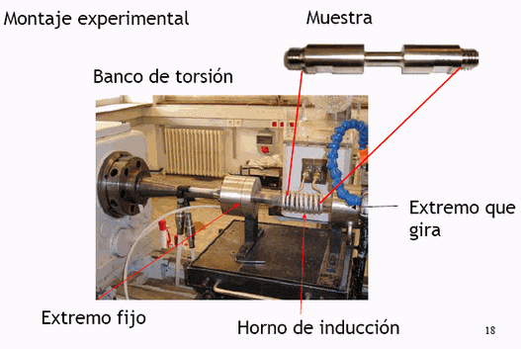
Forjabilidad de los metales
Capacidad de un material para someterse a deformación sin agrietarse.
Recalcado
Torsión en caliente

Slide 13
Defectos del forjado
Además del agrietamiento de la superficie durante el forjado, también se pueden desarrollar otros defectos debido al patrón de flujo del material en la matriz.

Slide 14
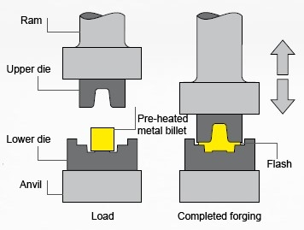
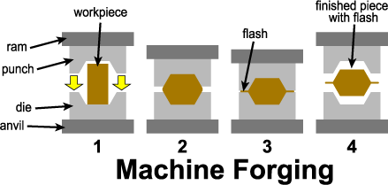
Diseño de matrices
La regla más importante en el diseño de matrices es que la parte fluye hacia donde hay menor resistencia. Por ello, deben planearse las formas intermedias de la pieza de trabajo de manera que llenen adecuadamente las cavidades de la matriz.

Slide 15
Características de diseño de las matrices
Para la mayoría de forjas, la línea de partición se encuentra en la sección transversal más grande de la parte.

Slide 16
Materiales para matrices
Los requisitos generales de los materiales para matrices son:
Resistencia y tenacidad a temperaturas elevadas
Templabilidad y capacidad de endurecimiento uniforme
Resistencia al impacto mecánico y térmico
Resistencia al desgaste

Slide 17
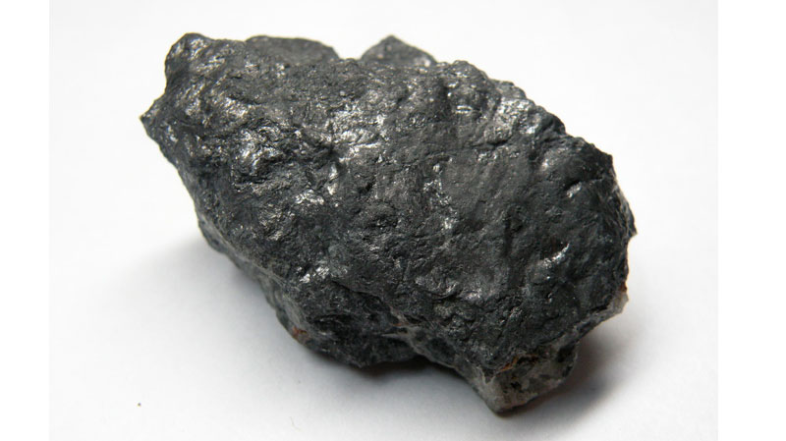
Lubricación
Los lubricantes influyen en gran medida en la fricción y el desgaste. Por consiguiente, afectan las fuerzas requeridas y la manera en la que el material fluye en las cavidades de las matrices.

Slide 18
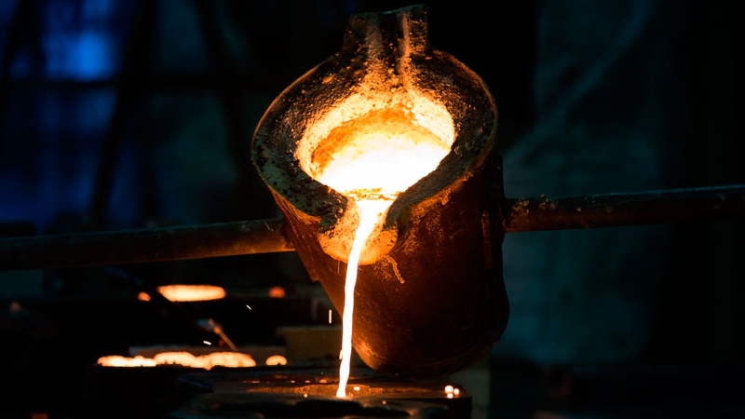
Métodos de manufactura en las matrices
Se pueden utilizar métodos de manufactura, individualmente o en conjunto, para fabricar matrices de forjado:
Fundición
Forjado
Maquinado
Rectificado
Métodos electrónicos y electroquímicos

Slide 19
Fallas en las matrices
Diseño inadecuado de la matriz
Selección inapropiada del material de la matriz
Operaciones inadecuadas de tratamiento térmico y acabado
Sobrecalentamiento y agrietamiento por calor
Desgaste excesivo
Sobrecarga
Mal uso

Slide 20
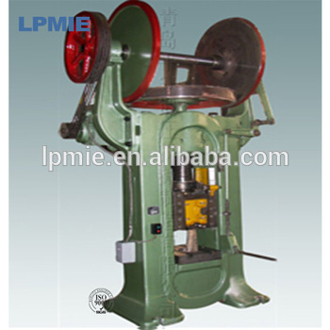
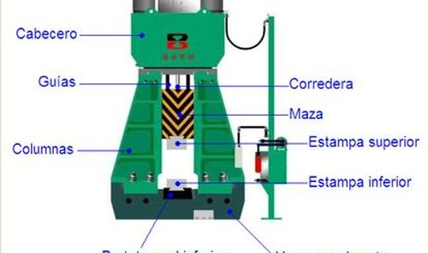
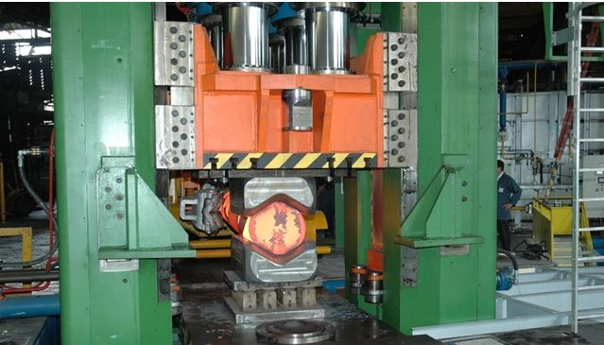
Maquinas para forjado

Slide 21
Bibliografía
Kalpakjian, S., & Schmid, S. R.. (2008). Manufactura, ingeniería y tecnología. México: Pearson Education.
UAEH(2018)Industrial Forjado.Recuperado de : https://www.uaeh.edu.mx/docencia/P_Presentaciones/Sahagun/industrial/2018/Forjado.pdf

